Slide 1
DENNÍ BRIEFING
DEN 7 (4.5.2018)

Slide 2
OFICIÁLNÍ VÝSLEDKY 5.DEN - KLUB

Slide 3
NEOFICIÁLNÍ VÝSLEDKY 6. DEN - KOMBI

Slide 4
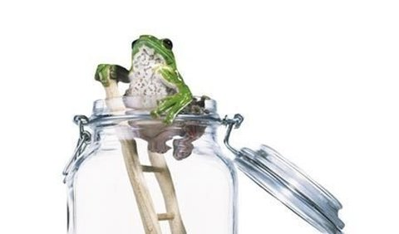
POČASÍ

Slide 5
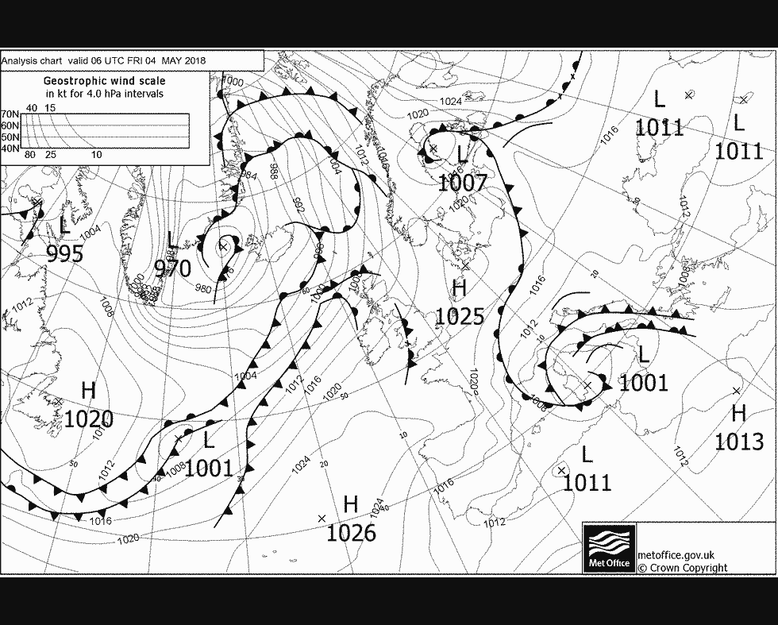
POČASÍ

Slide 6
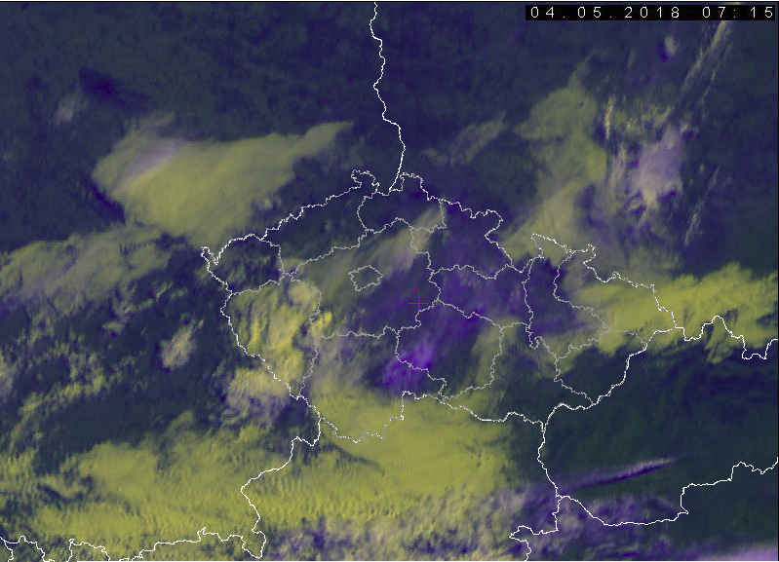
POČASÍ

Slide 7
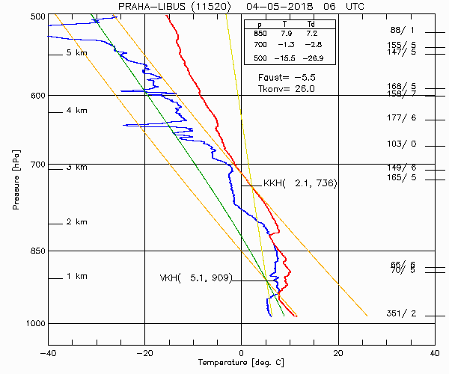
POČASÍ

Slide 8
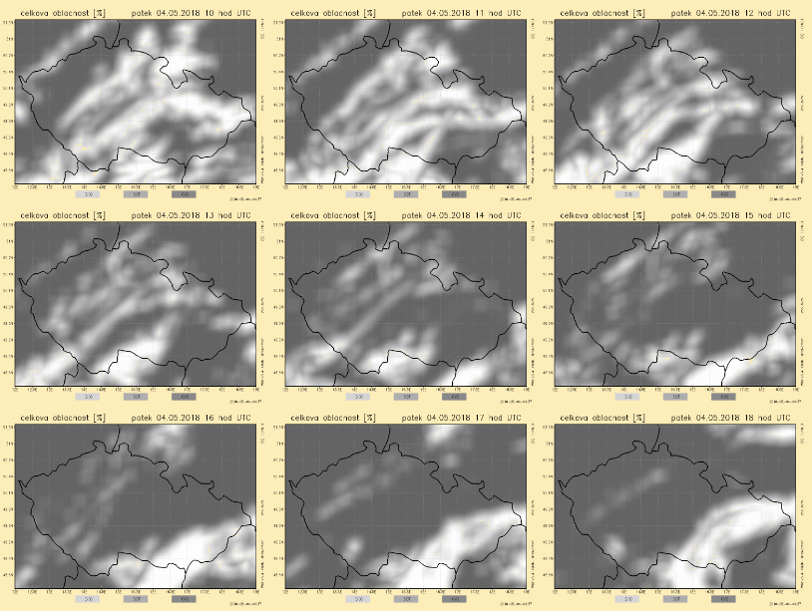
POČASÍ

Slide 9
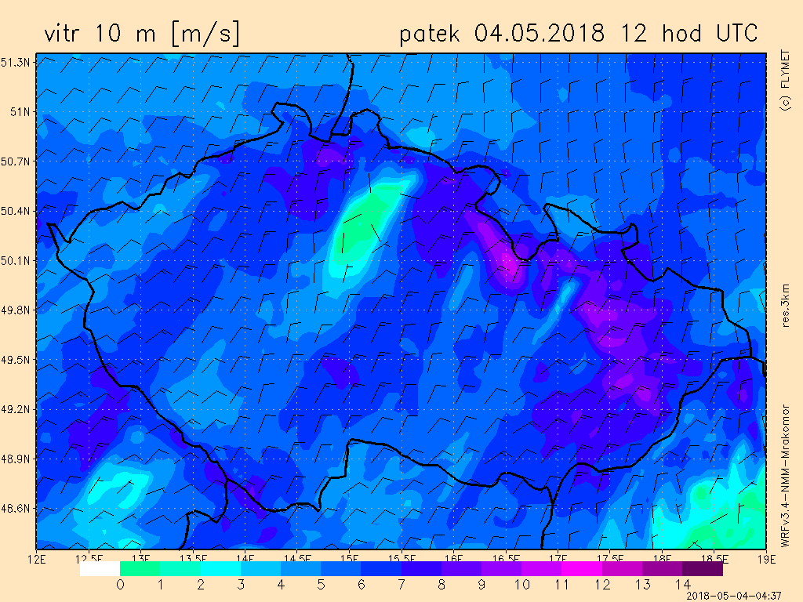
POČASÍ

Slide 10
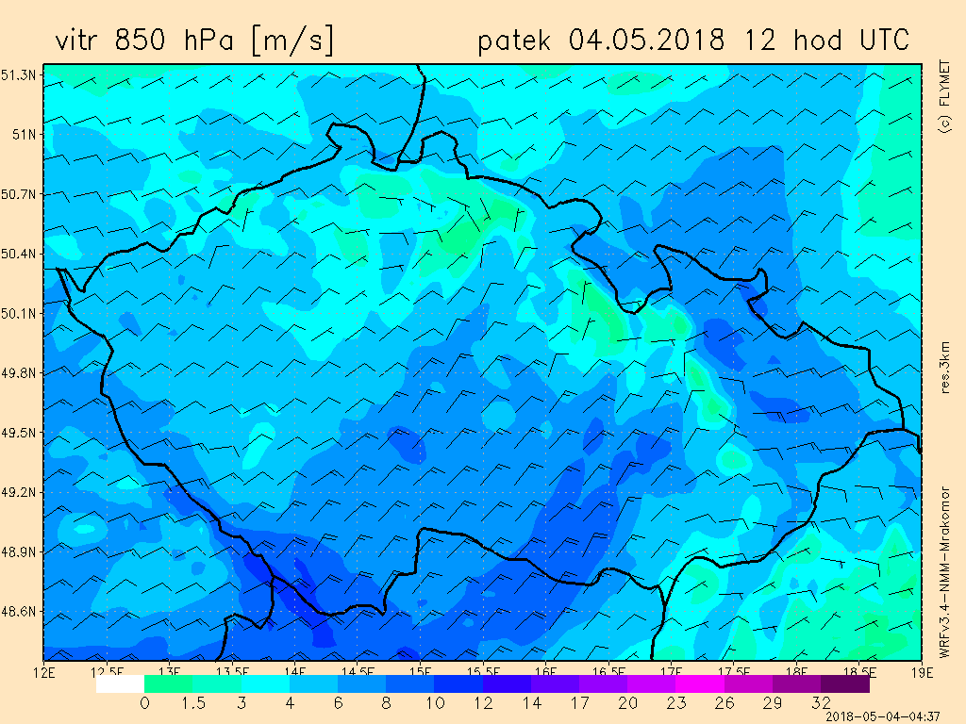
POČASÍ

Slide 11
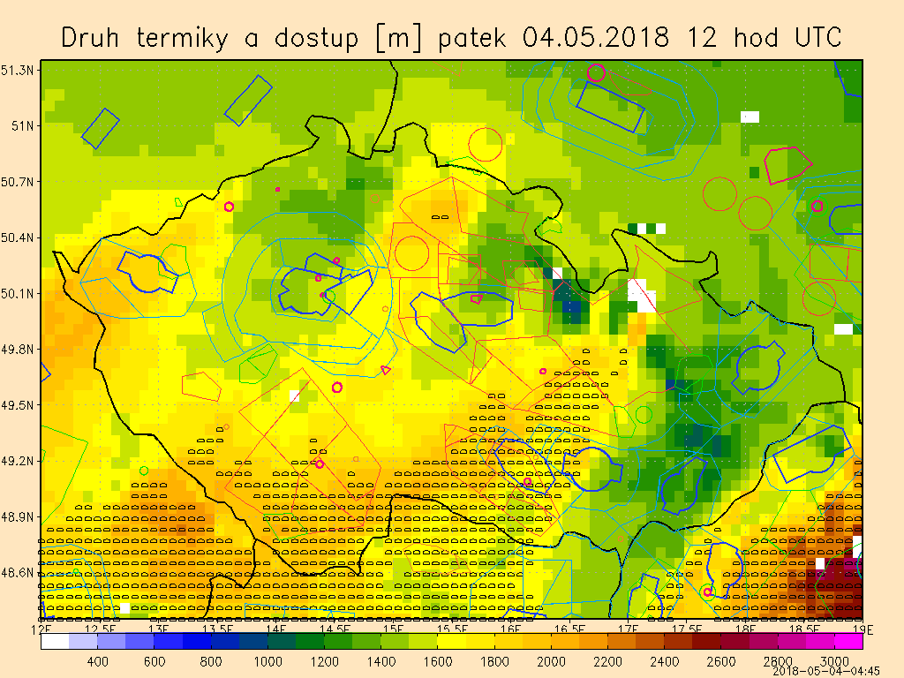
POČASÍ

Slide 12
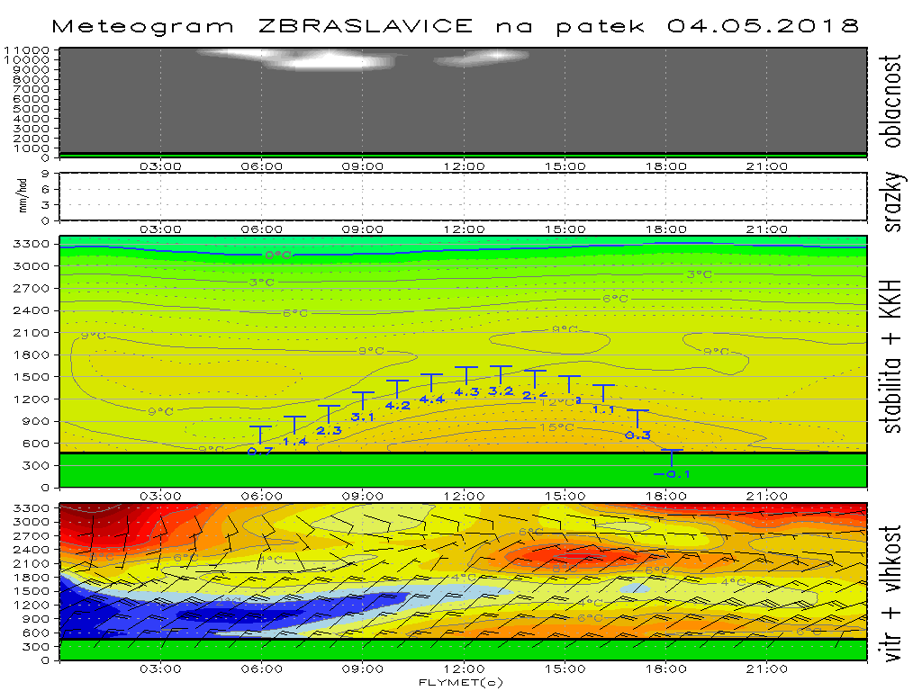
POČASÍ

Slide 13
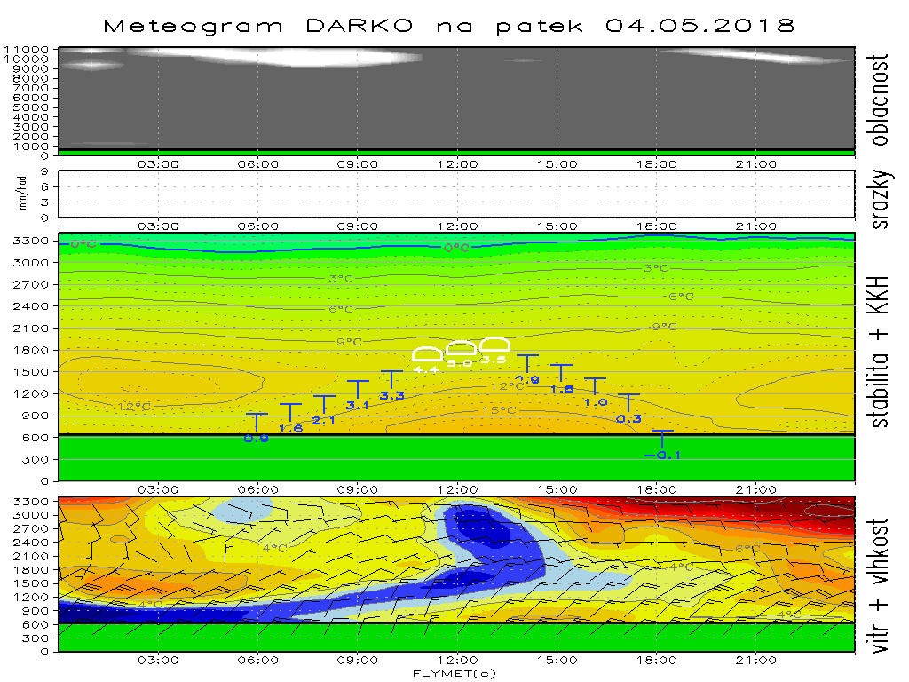
POČASÍ

Slide 14
POČASÍ - DRUŽICE
http://portal.chmi.cz/files/portal/docs/meteo/sat/data_jsmsgview.html

Slide 15
INFORMACE K TASKU
Dráha v používání: 33
Grid Kombi otevřen: 09:30 – 10:00
Grid Klub otevřen: 10:00 – 10:30
Očekávaný první vzlet: 12:00
QNH: 1020 hPa
Západ sl.: 20:21

Slide 16
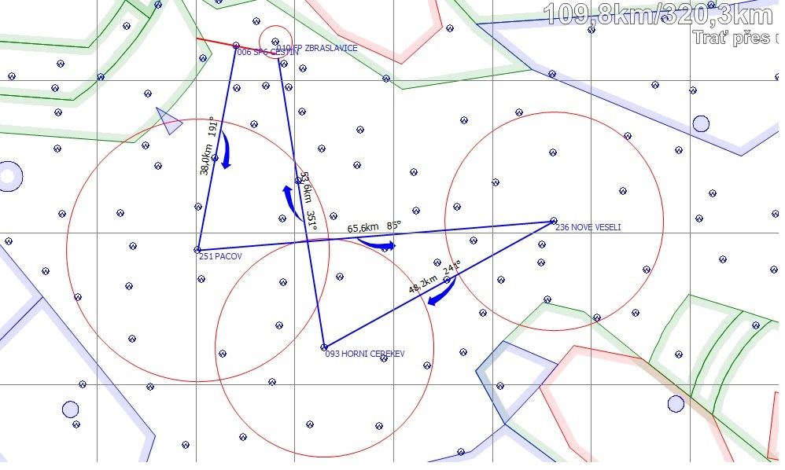
KLUBOVÁ TŘÍDA

Slide 17
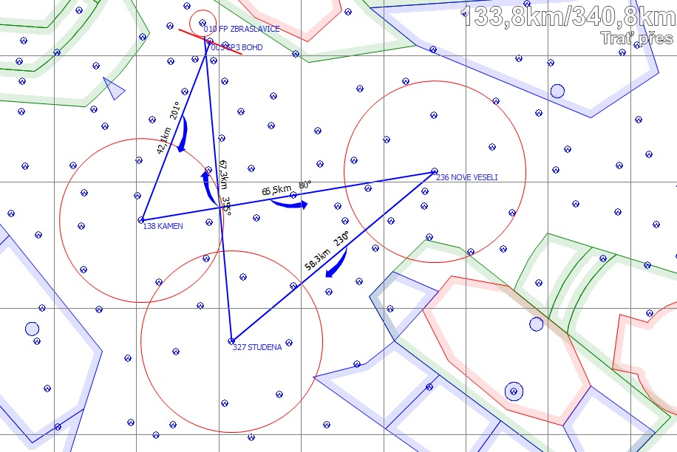
KOMBINOVANÁ TŘÍDA

Slide 18
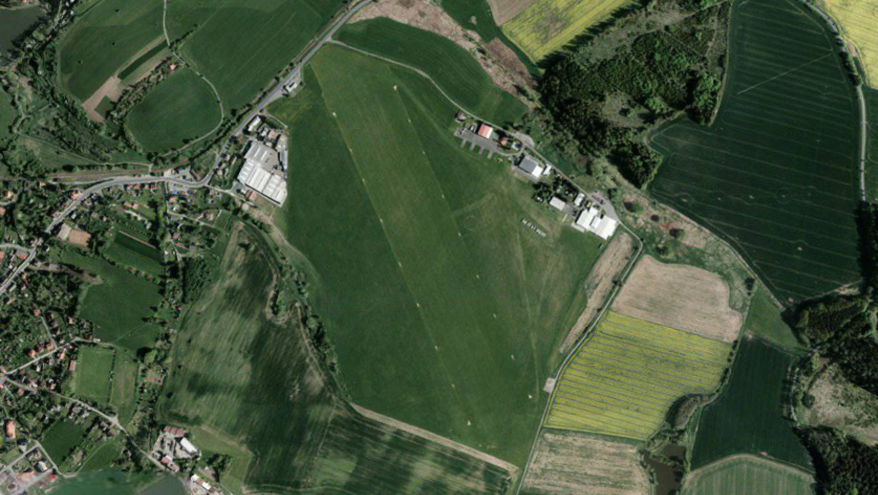
VZLETY RWY 33
OBLAST VYHRAZENA POUZE PRO PŘISTÁNÍ VLEČNÝCH!
PŘISTÁNÍ V PRŮBĚHU SOUTĚŽNÍCH VZLETŮ
Oznámení po rádiu
„Kluzák XX po větru pravého“
GRID

Slide 19
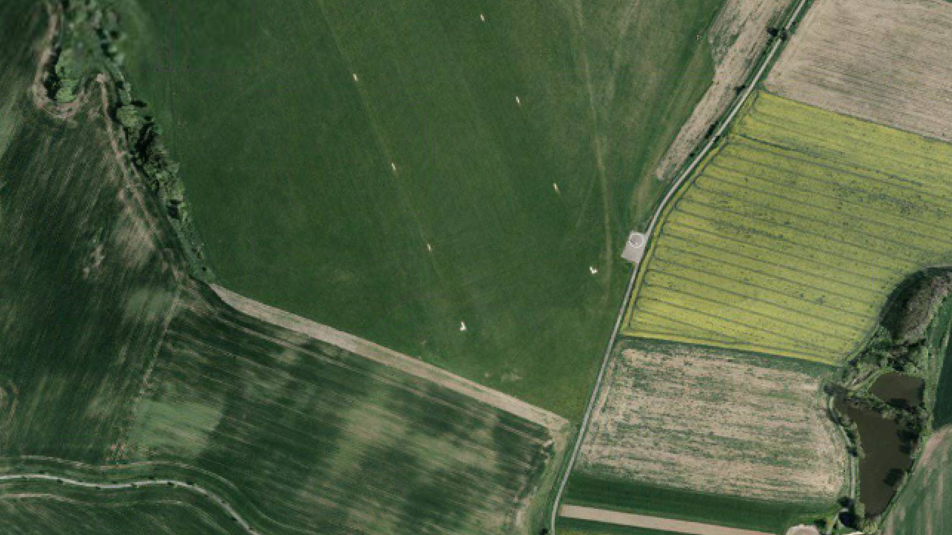
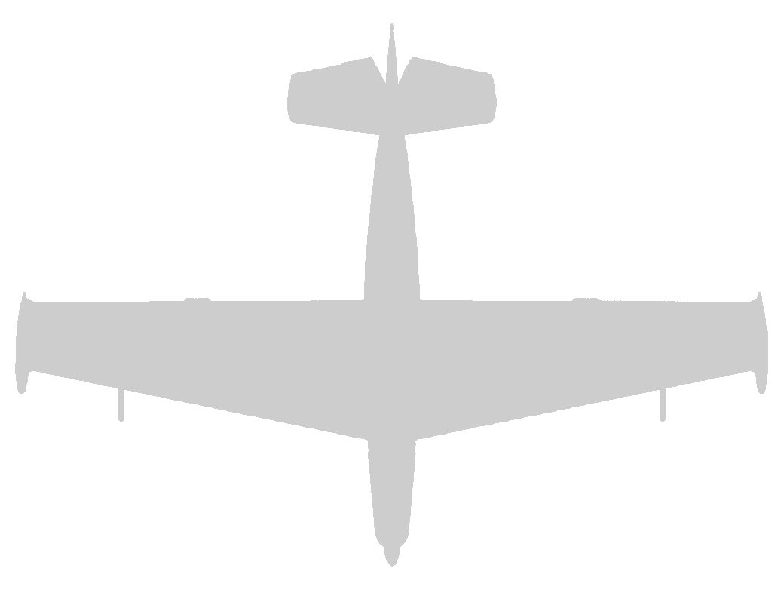
VZLETY RWY 33
MOŽNOST DOČASNÉHO PARKOVÁNÍ
PŘISTÁVÁNÍ VLEČNÝCH

Slide 20
VZLETY RWY 33
PŘISTÁNÍ V PRŮBĚHU SOUTĚŽNÍCH VZLETŮ
Oznámení po rádiu
„Kluzák XX po větru pravého“
V případě, že máte vlastního pomocníka, je nutné, aby cestou pro vás nevstupoval na dráhu, ale objel jí! Cestou zpět na grid prosím dbejte na zachování dostatečného prostoru pro přistání dalších kluzáků. Pokud nemáte pomocníka, bude Vám k dispozici traktor.

Slide 21
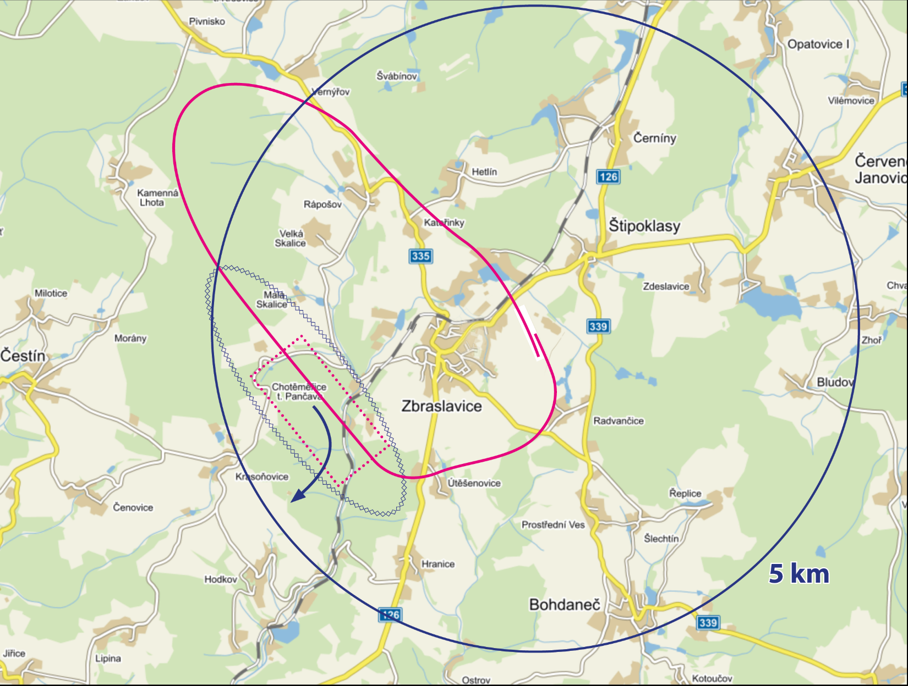
VZLETY RWY 33
SMĚR VLEKŮ
ZÓNA VYPNUTÍ
NEKROUŽIT POD 1200m MSL
OBLAST VYPNUTÍ / KONTROLY MOTORU
TOWING
RELEASE ZONE
NO CIRCLING BELOW 1200 m MSL
ENGINE SHUT OFF AREA/ENGINE CHECK AREA

Slide 22
VYPNUTÍ (RWY 33)
- VÝŠKA VYPNUTÍ je 600M AGL (cca 1100m MSL)
Vlekař „zamává“ křídly jako signál pro vypnutí.
Po vypnutí budou vlečné letouny pokračovat v přímém letu a ujistí se, že vypnutí proběhlo v pořádku. Poté zahájí klesání.
Po vypnutí pokračujte DOPRAVA a opusťte zónu vypnutí. Kroužení pod 1200m MSL je v této zóně zakázáno.
Motorové kluzáky mohou po vypnutí pokračovat v přímém letu, aby mohly v zóně určené pro kontrolu motoru svou pohonnou jednotku otestovat.

Slide 23
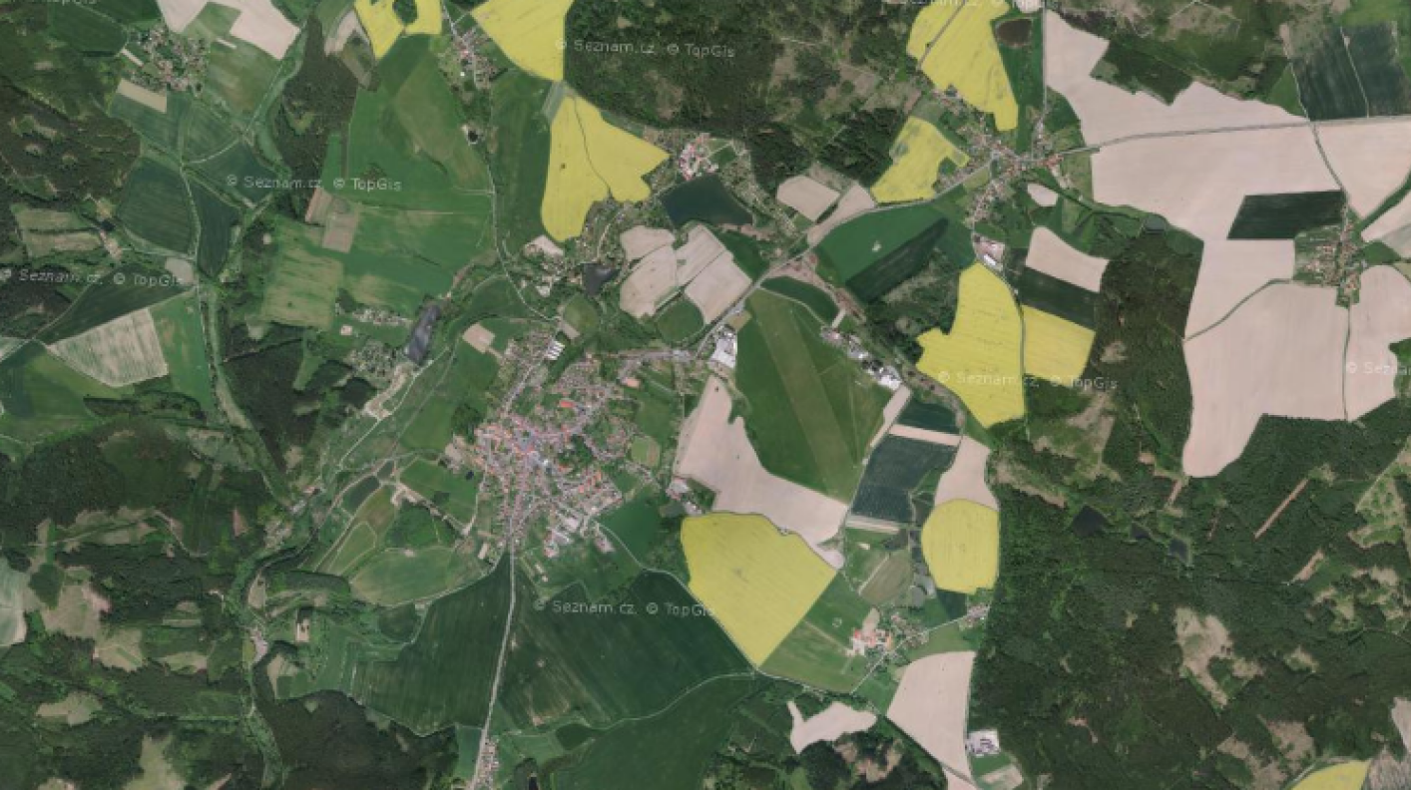
BEZPEČNOSTNÍ
PŘISTÁNÍ
VHODNÁ POLE PRO PŘISTÁNÍ V PŘÍPADĚ TECHNICKÝCH POTÍŽÍ PŘI VZLETU.

Slide 24
CÍLOVÉ PROCEDURY
ZBRASLAVICE RADIO frekvence 126,630 MHz
„(Soutěžní číslo), (vzdálenost do cíle), (přistání z přímého/zařazení do okruhu)“
Oznámení 10 km do cíle (a 5 km do cíle v případě vyššího provozu)
Minimální výška na cílovém kruhu je 600m MSL
Žádné pull-upy a podobné manévry po protnutí cílového kruhu
Vyhněte se všem nebezpečným manévrům

Slide 25
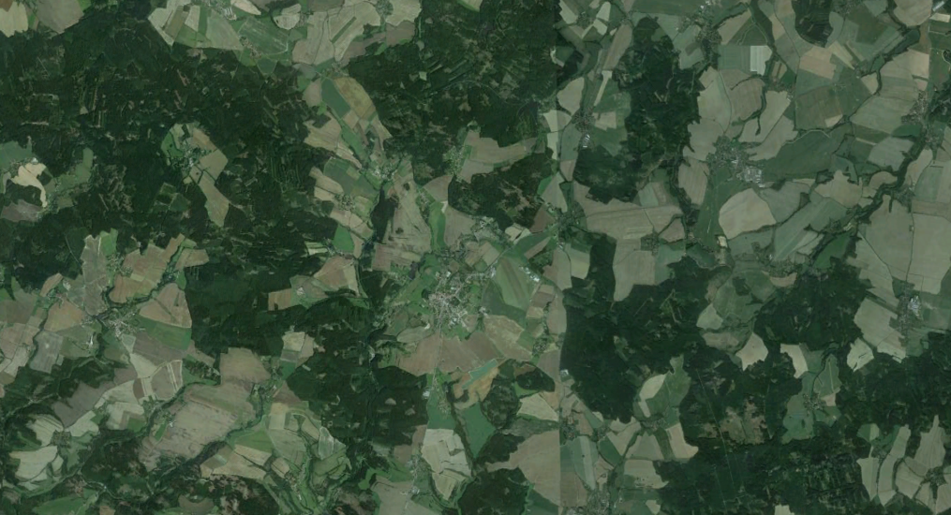
CÍLOVÝ KRUH
Min. výška 600 m AMSL

Slide 26
PŘISTÁVACÍ PROCEDURY
Žádné vybočování – přímý výběh až do zastavení (drobná vybočení až na konci dráhy v případě, že přistáváte mezi prvními)
Přistání jako dlouzí! Za vámi přistávají další!
Ihned po přistání odvezte svůj kluzák mimo dráhu.
V průběhu přistání nevstupujte na dráhu!
V případě vyšší hustoty kluzáků na přistání, je možné využít stripu vedle dráhy (viz další slide).

Slide 27
PŘITÁVACÍ
PROCEDURY
RWY 15
V PŘÍPADĚ VYŠŠÍ HUSTOTY KLUZÁKŮ NA PŘISTÁNÍ JE MOŽNO VYUŽÍT PRO PŘISTÁNÍ TENTO STRIP.
Dráha 33 - hlášení:
„Kluzák XX finále vlevo od dráhy“
RWY 15 - hlášení:
„Kluzák XX finále vpravo od dráhy“
PROSTOR, VE KTERÉM JE ZAKÁZÁNO PROVÁDĚT PŘITÁNÍ/VÝBĚH
RWY 33

Slide 28
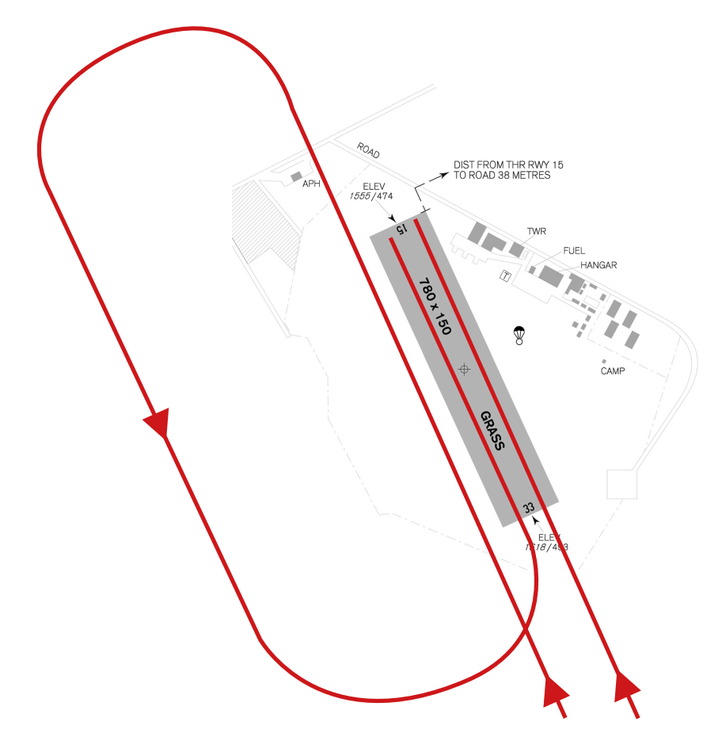
PŘISTÁVACÍ PROCEDURY
RWY 33
PŘISTÁNÍ Z PŘÍMÉHO nebo ZAŘAZENÍ DO OKRUHU
PLACHTAŘSKÉ OKRUHY LEVÉ – RWY 33

Slide 29
PŘISTÁVACÍ
PROCEDURY
RWY 33
PŘI TRANSPORTU VAŠEHO KLUZÁKU NEVSTUPUJTE NA DRÁHU!
SMĚR PŘISTÁNÍ

Slide 30
DOTAZY A POŽADAVKY

Slide 31
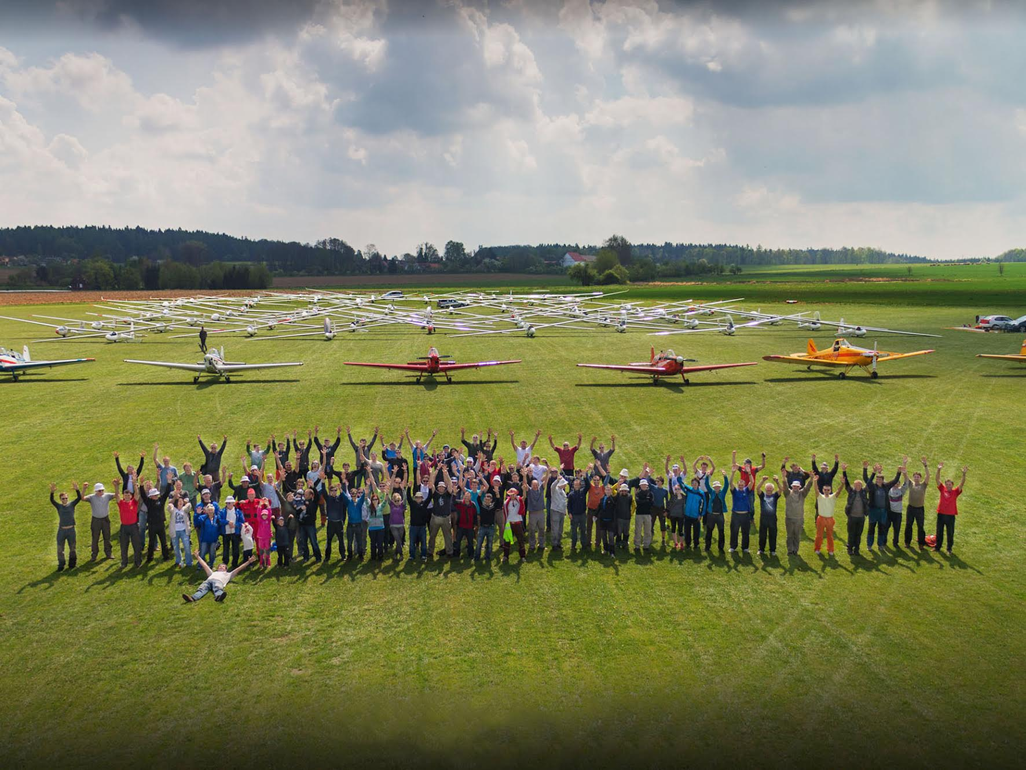
UŽIJTE SI LETOŠNÍ JUBILEJNÍ 10. AZ CUP!
AZ CUP tým

